Slide 1
Méthode pour étudier une fonction
Je calcule la dérivée.
J’étudie le SIGNE de la dérivée.
Soit le signe est évident et je rédige
Soit il faut résoudre l’inéquation f ’(x) $≥$ 0
par exemple.
Je dresse le tableau de variations de la fonction.

Slide 2
3 minutes
Question 1
Dresser le tableau de variations de la fonction f définie sur $ℝ$par:
$f\left(x\right)=4x^{3}−x^{2}$ + 3x – 5

Slide 3
4 minutes
Question 2
Dresser le tableau de variations de la fonction f définie sur $[ 3 ; + ∞[$par:
$$f\left(x\right)= \frac{e^{2x} }{x^{2}−6}$$

Slide 4
LE THÉORÈME DE LA VALEUR INTERMÉDIAIRE
Il sert à répondre à la question :
Montrer que l’équation f(x) = k admet une
unique solution dans l’intervalle [a ; b].
Il utilise :
La continuité et la stricte monotonie de la fonction sur l’intervalle.
Le fait que k soit compris entre f(a) et f(b).

Slide 5
200 secondes
Question 3
Reprendre le tableau de la question 1 et répondre à :
Montrer que f(x) = 20 admet une unique solution dans l’intervalle [ 1 ; 2 ]

Slide 6
200 secondes
Question 4
Reprendre le tableau de la question 2 et répondre à :
Montrer que f(x) = 200 admet une unique solution dans l’intervalle [ 3 ; 4]

Slide 7
CORRECTIONS

Slide 8
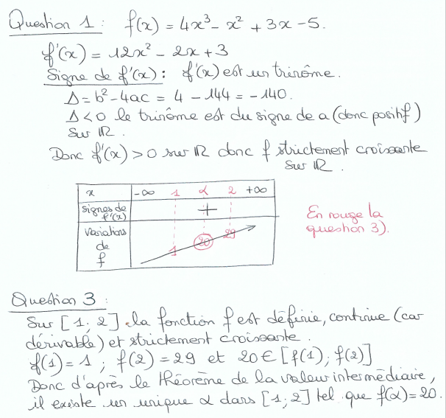

Slide 9
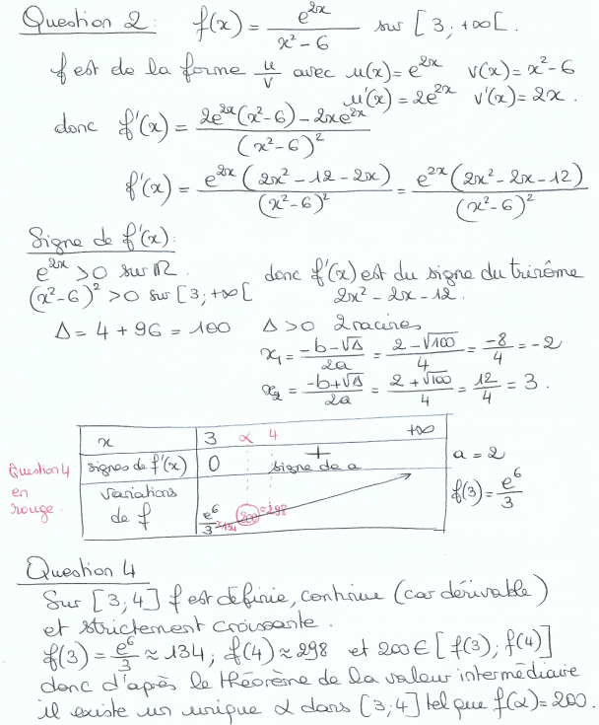

Slide 10
FIN

